Slide 1

Федеральное государственное бюджетное образовательное учреждение высшего образования
«МИРЭА – Российский технологический университет»
РТУ МИРЭА
Институт информационных технологий
Кафедра практической и прикладной информатики (ППИ)
Презентация по практической работе №13 по дисциплине «Моделирование бизнес-процессов»
Студент: Сидоров С.Д.
Тема: Модель процесса «Приготовить блюдо под заказ»
Группа: ИКБО-20-21
Руководитель: преподаватель, Ахмедова Х. Г.
Москва 2023

Slide 2
Цель и задача
Цель занятия: отработка применения типизации событий и элемента «Задача», а также маркеров действий при создании моделей процессов в методологии ВРМN.
Постановка задачи: на основе выданного преподавателем варианта задания:
а) сформировать текстовое описание бизнес-процесса,
б) построить бизнес-процесс в нотации ВРМ,
в) подготовить презентацию для публичной защиты бизнес-процесса, защитить полученную модель.
Результат практического занятия: построенные и сохраненные в файле текстового формата текстовое описание бизнес-процесса, модели бизнес-процесса, презентация бизнес-процесса, представленные преподавателю в конце практического занятия в виде отчета. Студентам также рекомендуется сохранить файл с процессом в формате png для дальнейшей работы с ним на другом практическом занятии.
Задание 1. Построить модель процесса «Приготовить блюдо под заказ». Дополнительные требования сообщает преподаватель на занятии.

Slide 3
Текстовое описание бизнес-процессов
Бизнес-процесс "Приготовить блюдо под заказ" представляет собой последовательность действий, направленных на приготовление определенного блюда согласно заказу клиента. Процесс начинается с получения заказа от клиента и завершается подачей готового блюда. Процесс включает в себя действия связанные с подготовкой сырых овощей и мяса, а также приготовление соуса, варку ингредиентов и сервировку блюда. Также процесс включает в себя проверку готовности от шеф-повара.

Slide 4
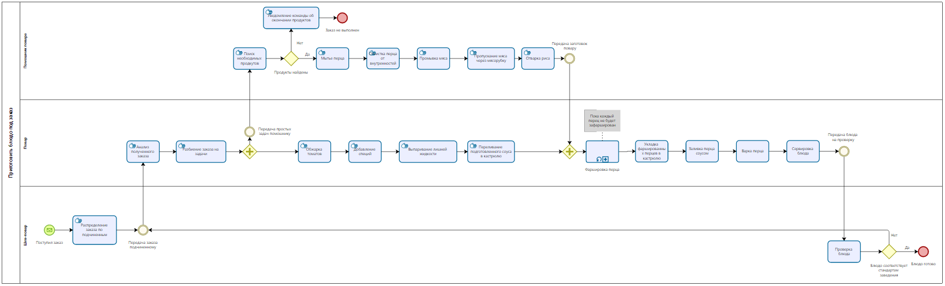
Рисунок 1 - Процесс «Приготовить блюдо под заказ"

Slide 5
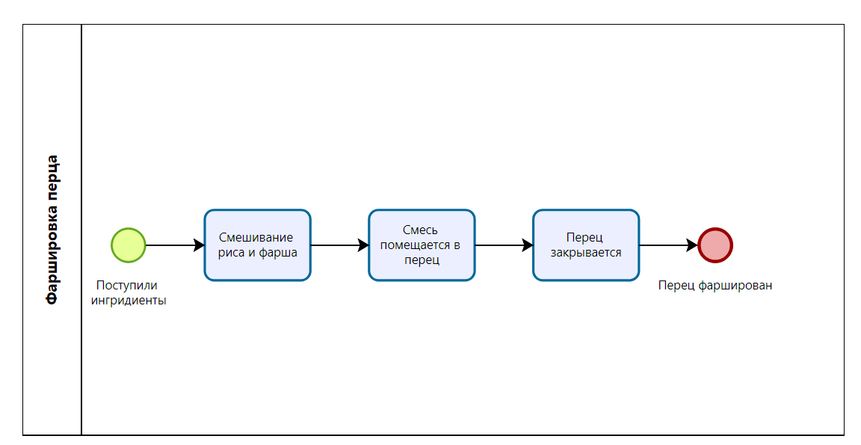
Рисунок 2 - Процесс «Подпроцесс "Фаршировка перцев""

Slide 6
Заключение
В данной презентации была выполнена схема бизнес-процесса «Приготовить блюда под заказ» и сформировано её текстовое описание.

